Slide 1
Never Overtime
Tagjai: Kulcsár Máté, Tóth Kata Krisztina

Slide 2

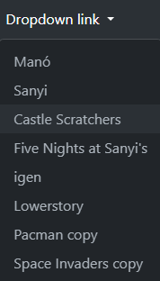

1. hét
Navbar elkészítve
Háttér megformázva
Oldalak linkelve

